Slide 1
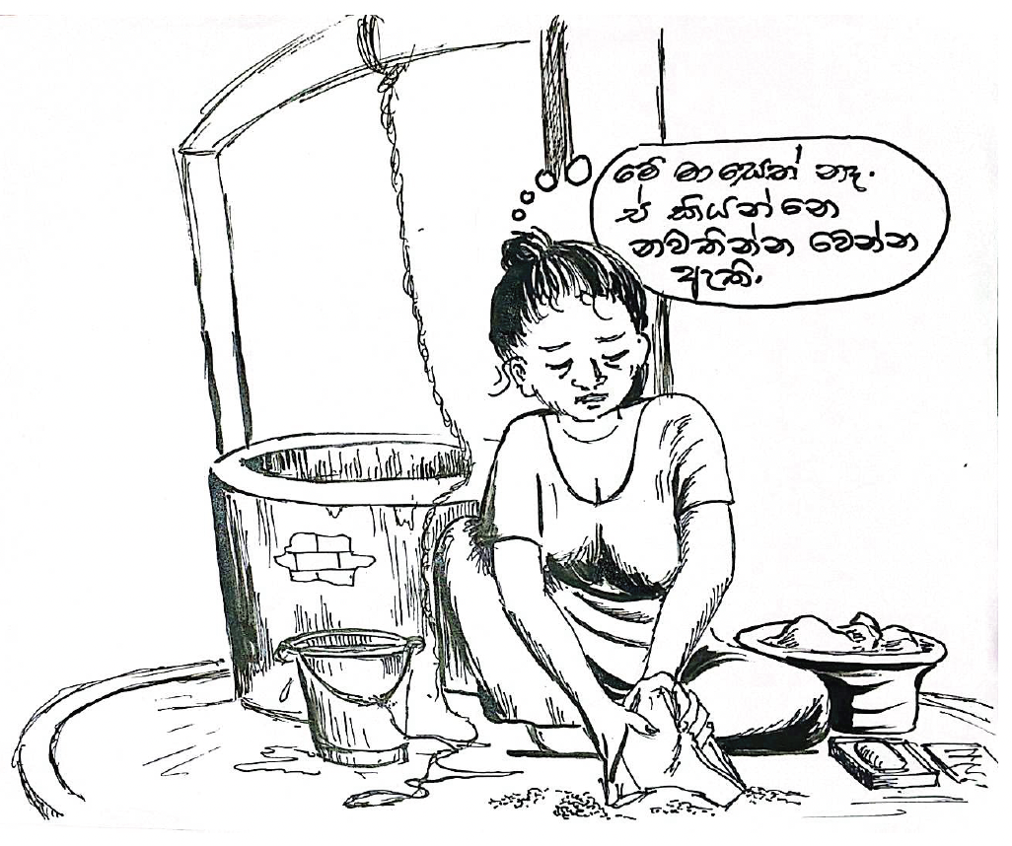
இந்த மாததிற்க்கு இன்னும் இல்லை அப்படியென்றால்
இனி நின்றுவிடும் போல.

